Slide 1

SPARQL WEB PAGES (SWP)

Slide 2




SWP GENERELT
SWP Avansert
EKSAMEN

Slide 3
SWP GENERELT

Slide 4
SPARQL Web Pages - generelt
RDF-basert rammeverk for å visualisere semantisk web data
Tilegne RDF-basert metadata til ressurser og klasser
Bistå web-browsere til å vise egnede og attraktive visualiseringer av RDF ressurser
Vokabularer for å definere hvordan ressurser skal visualiseres

Slide 5
Hvorfor SWP?
Mangel på enkle og generiske kontekstdrevne visualiseringsrammeverk
Hardkoding
Kompleks kode/script
Mangel på kontekst
SWP er dynamisk
Kontekst-, data- og modelldrevet visualisering
Brukergrensesnittkode er fleksibel og modulær

Slide 6
STYRKER SVAKHETER
Fleksibelt
Dynamisk
Lav kompleksitet
Tekst
Tekst
Tekst

Slide 7
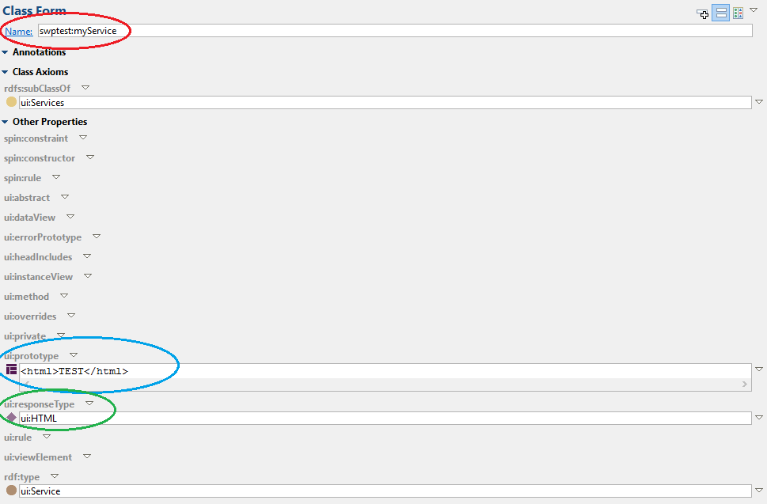
Ui:Services
Navn på service
Kildekode
Responstype

Slide 8
SWP EKSAMEN

Slide 9
TITTEL
Tekst

Slide 10
TITTEL
Tekst

Slide 11
SPIN Functions

Slide 12
TITTEL
Tekst

Slide 13
TITTEL
Tekst

Slide 14
TITTEL
Tekst

Slide 15
TITTEL
Tekst

Slide 16

Takk for oppmerksomheten!

